Slide 1

معرفة الله
الدرس الثاني ليوم 11 أبريل 2026

Slide 2
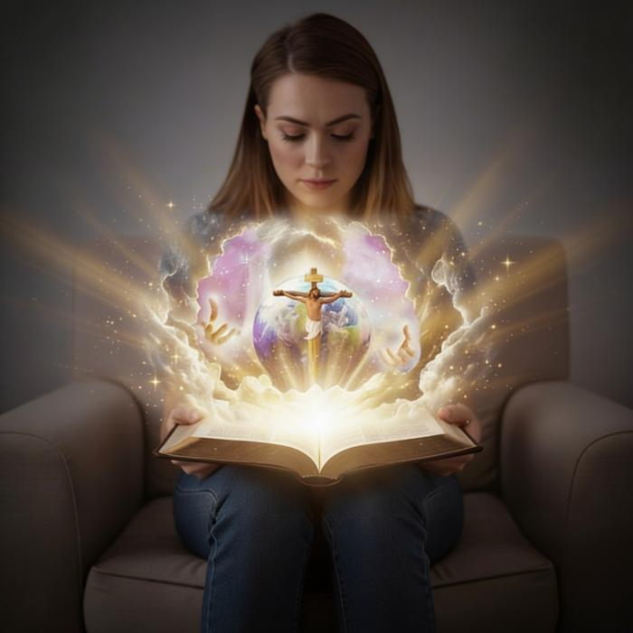
“وهذِهِ هي الحياةُ الأبديَّةُ: أنْ يَعرِفوكَ أنتَ الإلهَ الحَقيقيَّ وحدَكَ ويَسوعَ المَسيحَ الّذي أرسَلتَهُ.”
)يوحنا (3:17

Slide 3

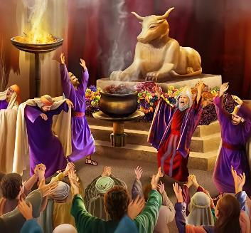

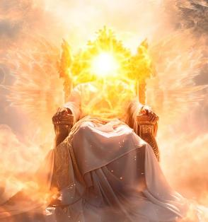
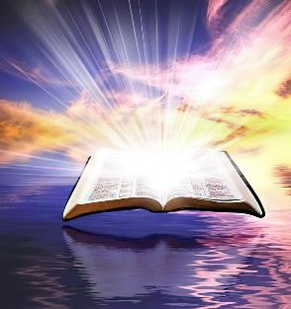
لقد أفسدت الخطية إدراكنا لحقيقة الله. فسعى الإنسان إلى تصويره في تماثيل تأخذ أشكال حيوانات أو بشر، ونُسبت إليه صفات كالتقلّب والاستبداد. وفي النهاية، لم يفعل الإنسان سوى أن صنع إلهًا على صورته هو.
لكن كيف هو الله حقا؟ هل هو عظيم لدرجة أن فهمه خارج نطاق فهمنا؟ بالتأكيد، مهما حاولنا، لا تستطيع عقولنا فهم الله. نحن بحاجة للمساعدة.
لكن العون قد جاء. هل تريد أن تعرف كيف هو؟ في الكتاب المقدّس نجد الإعلان الحقيقي عن طبيعة الله
صفات الله:
طبيعة الله:
الله قدوس
الله محبة
معرفة الله:
الله مُعلَن في الخليقة
الله مُعلَن في يسوع (عِمَّانُوئِيل(

Slide 4


صفات الله

Slide 5


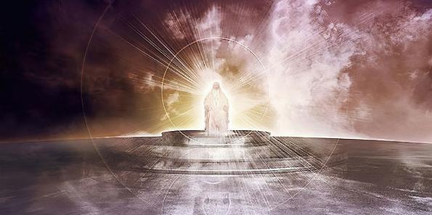

“يا رَبُّ إلهَ الجُنودِ، مَنْ مِثلُكَ؟ قَويٌّ، رَبٌّ، وحَقُّكَ مِنْ حَوْلِكَ.” (المزمور (8:89)
صفات الله
يقدّم الكتاب المقدّس الصورة الأكثر أمانةً ووضوحًا واتساقًا عن الله. ومن الطرق التي يتيح لنا بها أن نعرفه هي من خلال صفاته.
بعض صفات الله
الصالح (مزمور 7:11)
رحيم (سفر تثنية 31:4)
صبور ومريح (رومية 5:15)
مانح النعمة (رومية 24:3)
الغفور (مزمور 86: 5)
الملك (المزمور 8:47)
الأبدي (تكوين 33:21)
القدير (تكوين 1:17)
كلي العلم (1 يوحنا 20:3)
عارف المستقبل (إشعياء 10:46)
أما الشيطان فقد حاول منذ البداية تشويه شخصية الله، مظهرا إياه كإله أناني يسعى فقط لمصلحته الخاصة (تكوين 4:3-5).

Slide 6

طبيعة الله

Slide 7

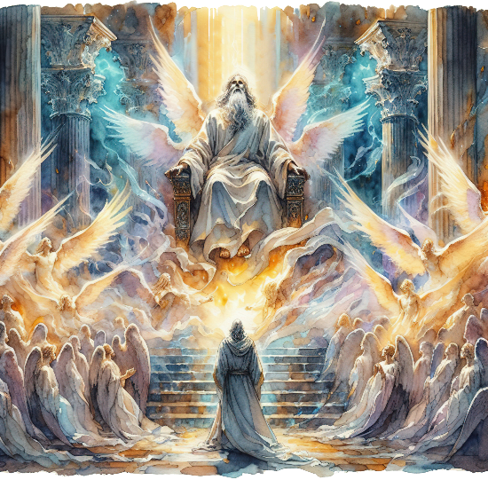
“وهذا نادَى ذاكَ وقالَ: «قُدّوسٌ، قُدّوسٌ، قُدّوسٌ رَبُّ الجُنودِ. مَجدُهُ مِلءُ كُلِّ الأرضِ».” )إشعياء 3:6 (
الله قدوس
الملائكة الذين يقفون بجانب الله يمدحونه بأنه "قدوس، قدوس، قدوس" (إشعياء 3:6؛ رؤيا 8;4). هذه الصفة مرتبطة ارتباطا وثيقا بشخصيته لدرجة أن إشعياء يستخدمها كاسم الله الحقيقي: "يقول القدوس". (إشعاء 25:40؛ 15:57).
ماذا يعني أن تكون مقدسا؟ يعني أن تكون مكرسا، مميزا، نظيفا. نحن مقدسون عندما ندير ظهرنا للشر ونفعل العمل الذي أوكلنا الله إليه. (عدد 40:15؛ لاويين 44:11؛ 1 بطرس 9:2).
لكن كيف ينطبق هذا على الله؟ هو منفصل تماما عن الشر وليس له علاقة بالخطيئة.
هذا يعني أنه، لكونه قدوسًا، فإن محبته مقدسة ونقية وخالية من الأنانية. ولأنه قدوس، فإن قدرته المطلقة مقدسة ونقية وخالية من الأنانية. جميع صفاته مشبعة بالقداسة والنقاء.

Slide 8


الله محبة
»ونَحنُ قد عَرَفنا وصَدَّقنا المَحَبَّةَ الّتي للهِ فينا. اللهُ مَحَبَّةٌ، ومَنْ يَثبُتْ في المَحَبَّةِ، يَثبُتْ في اللهِ واللهُ فيهِ « (1 يوحنا (16:4
الله لا يملك المحبة أو يمنحها فقط (مع أنه يفعل الأمرين)، بل إن «الله محبة» (1 يوحنا 8:4، 16). وكما أن القداسة، كذلك المحبة هي جزء جوهري من الطبيعة الإلهية.
من المحبة، خلق البشر ذكرا وأنثى، و"أمرهم" أن يحبوا بعضهم البعض (تكوين 24:2)
بدافع المحبة، عندما أخطأ آدم وحواء، بحث عنهما وأعطاهم الأمل (تكوين 15-9:3)
بدافع المحبة، عقد عهدا مع إبراهيم ووعد بالبركات لجميع البشر (تكوين 4:26)
بدافع المحبة، أعطى ابنه – يسوع المسيح – ليموت من أجل خطايانا (يوحنا 16:3)
كيف يمكنني أن أستجيب لحبه؟
"نحبه لأنه أحبنا أولا" (1 يوحنا 19:4).
Notes:
SmartArt with large images (the four “for love”)

Slide 9

معرفة الله

Slide 10



الله مُعلَن في الخليقة
“السماواتُ تُحَدِّثُ بمَجدِ اللهِ، والفَلكُ يُخبِرُ بعَمَلِ يَدَيهِ..” (المزمور (1:19)
يبدأ الكتاب المقدّس بالإشارة إلى الله بكلمة «אֱלֹהִים» (إلوهيم). وعلى الرغم من أن الترجمة الحرفية لهذا اللقب هي «آلهة»، إلا أنها تُستعمل بصيغة المفرد. وكأن المعنى: «في البدء خلقَ اللهُ السماواتِ والأرض»
(تكوين 1:1).
يقدّم لنا الخالق الذي، من خلال الكلمة [يسوع المسيح]، وبعمل الروح، قادر أن يُوجد كل ما هو موجود (تكوين 1:1-3؛ يوحنا 1:1-3).
في الإصحاح الثاني من سفر التكوين يُضاف اسم شخصي لله: «يَهْوَه» (Yahweh). لم يَعُد يقول فقط: «ليكن»، بل أخذ الإنسان وشكّله بيديه. فالإله القدير يعلن نفسه كإله شخصي يمكن الاقتراب منه
يلمسنا، يتحدث إلينا، يعلمنا، يكلفنا بعملنا... هو يحبنا.

Slide 11

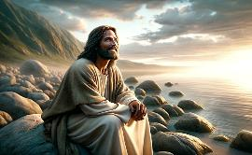
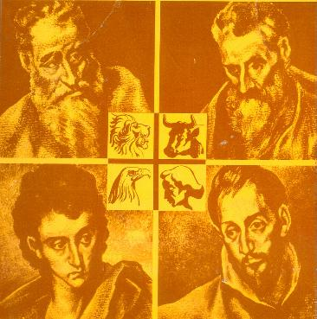
الله مُعلَن في يسوع (عِمَّانُوئِيل(
“اللهُ لم يَرَهُ أحَدٌ قَطُّ. الِابنُ الوَحيدُ الّذي هو في حِضنِ الآبِ هو خَبَّرَ.” (يوحنا (18:1)
إذا أردنا أن نعرف ما هو الله، فلنتعرّف على يسوع. فهو الله المتجسّد (يوحنا 14:1)، الذي أعلن نفسه باتخاذه الطبيعة البشرية لكي يُرى ويُسمع من قِبلنا (يوحنا 18:1؛ 9:14؛ 1 يوحنا 20:5)
لقد أُعلِن عنه باسمٍ نبوي يبيّن هدف حياته: عمّانوئيل، الله معنا (إشعياء 14:7؛ متّى 23:1). ويقدّمه لنا الأناجيل الأربعة من جوانب مختلفة.
متى
من يهودي إلى اليهود
مَرقُسَ
من يهودي إلى الأمم
لوقا
من غير يهودي إلى غير اليهود
يوحنا
من يهودي إلى يهود وغير يهوديين
هو المسيح الذي يفي بما وعد به
دائما منتبها لخدمة الآخرين
إنساني ومتعاطف
واهب الحياة الجسدية والروحية

Slide 12

«لدى الآلاف تصوّر خاطئ عن الله وصفاته… الله هو إله الحق. العدل والرحمة هما أساس عرشه. هو إله محبة، وإله رأفة وحنان عميق. وهكذا أُعلِن في ابنه، مخلّصنا. هو إله الصبر وطول الأناة. فإذا كان هذا هو الكائن الذي نعبده، والذي نسعى أن نتشبّه بصفاته، فنحن نعبد الإله الحقيقي.»
EGW (God Cares for Us, August 8)

